Slide 1




Насоки за разработване на иновационни модели за повишаване на конкурентоспособността на земеделските стопанства
Използване на мултифакторен анализ за конструиране на иновативни модели увеличаващи конкурентоспособността на фермите
проф. д-р Димитър Николов, гл. ас. д-р Красимир Костенаров
Институт по аграрна икономика, ССА
Проект „Иновационни модели за повишаване на конкурентоспособността на земеделските стопанства в България“, финансиран от ФНИ, договор No ДН 15/11 от 18.12.2017

Slide 2
Структура
Теоретично представяне на логиката на AHР;
Методика на прилагането на AHP за оценка на индивидуалните модели
Методика на Модел за комплексна оценка на ефектите на моделите върху равнището на конкурентоспособност

Slide 3
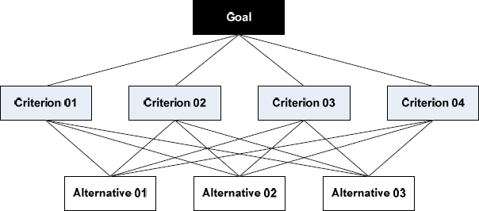
Теоретично представяне на AHP

Slide 4
Скала за извършване на оценката
Numerical | Intensity of Importance | Definition Explanation
1 | Equal Importance | Two activities contribute equally to the objective
2 | Weak or slight
3 | Moderate importance | Experience and judgement slightly favour one activity over another
4 | Moderate plus
5 | Strong importance | Experience and judgement strongly favour one activity over another
6 | Strong plus
7 | Very strong or demonstrated importance | An activity is favoured very strongly over another; its dominance demonstrated in practice
8 | Very, very strong
9 | Extreme importance | The evidence favouring one activity over another is of the highest possible order of affirmation

Slide 5
Модел за индивидуална оценка

Slide 6
Методика на прилагането на AHP
1. определяне на общата цел при прилагането на метода;
2. подбор на критерии и подкритерии за оценка;
3. оценяване на критериите и подкритериите;
4. анализ на качествените и количествените показатели на алтернативите;
5. разграничение между количествени и качествени критерии;
6. използването на традиционни методи за оценка на на количествените критерии;
7. оценяване на критериите съобразно правилата на AHP за качествените критерии;
8. сливане между двата метода в т. 6 и 7. за класирането на алтернативите
9. Избор на най-доброто решение

Slide 7
Модел за индивидуална оценка на всеки един от осемте модела на базата на определението за конкурентноспособност
1. Определяне на компоненти (клъстери) за всеки един от осемте бизнес модела на база на дефиницията на съответния модел
2. Определяне на алтернативите за всеки модел. Различни подходи са възможни, например:
  Първи подход: използване на три възможни алтернативи на брутния марж(песимистичен; оптимистичен, реалистичен)
  Втори подход: намиране на други алтернативи, различни от брутния марж
  (пример за управленски компетенции)

Slide 8
Модел за индивидуална оценка на всеки един от осемте модела на базата на определението за конкурентноспособност
3. Оценка на клъстерната матрица
customer segments (CS);
value propositions (VP);
channels (CH);
customer relationships (CR);
revenue streams (R$)
key resources (KR);
key activities (KA);
key partnerships (KP);
cost structure (C$).

Slide 9
Модел за индивидуална оценка на всеки един от осемте модела на базата на определението за конкурентоспособност
4. Оценка на компонентите спрямо алтернативите

Slide 10
Модел за индивидуална оценка на всеки един от осемте модела на базата на определението за конкурентоспособност
5. Резултат от оценката на компонентите

Slide 11
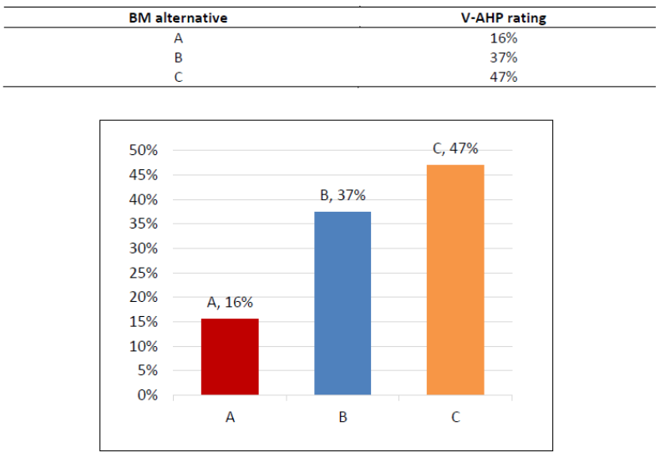
Модел за индивидуална оценка на всеки един от осемте модела на базата на определението за конкурентоспособност
6. Претегляне и извеждане на крайния резултат

Slide 12
Модел за комплексна оценка на ефектите на моделите върху равнището на конкурентоспособност.
Защо се налага да прилагаме обобщаващ модел:
  Осемте модела са много различни и е трудно да се сравнят
  Всеки от осемте бизнес модела оказва някакво влияние върху конкурентоспособността, но е трудно да се прецени отделния модел в каква степен влияе на конкурентоспособността
  Моделът за оценка на ефектите може да подреди осемте модела съгласно степента на тяхното влияние върху конкурентоспособността и да ги оцени в % (∑ = 100%)

Slide 13
Методика на Модел за комплексна оценка на ефектите на моделите върху равнището на конкурентоспособност.
За оценка на влиянието на моделите конструираме нов АНР модел (защо АНР?);
За алтернативи се използват осемте модела залегнали в работен пакет 4;
Използваме дефиницията на конкурентоспособност за определяне на компонентите (критериите за оценка);
Правим оценка съгласно методиката на АНР;
В резултат на оценката подреждаме алтернативите (моделите) от гледна точка на тяхното влияние върху конкурентоспособността.

Slide 14
Благодаря за вниманието!

